Slide 1

PROJECT WEB PROGAMMING 2
‘’ Sistem Informasi Penyewaan Alat Outdor ‘’
Disusun oleh :
Muhamad Roin (12207180)
Resti Amelya P (12207137)
Winda Fauli (12207150)
Yesi Fitria (12207027)

Slide 2
BAB I PENDAHULUAN
1. Deskripsi Singkat Aplikasi
Aplikasi sistem informasi yang diberi nama ‘’Sistem Informasi Penyewaan Alat Outdor’’ dibuat dengan berbasis website. Website adalah Sekumpulan halaman yang berisi informasi dalam bentuk data digital baik berupa text, gambar, video, audio, dan animasi lainnya yang disediakan melalui jalur koneksi internet. Bahasa pemrograman yang akan digunakan yaitu menggunakan bahasa HTML. HTML merupakan singkatan dari Hypertext Markup Language dan berguna untuk menampilkan halaman web. Selain HTML Digunakan Pula bahasa PHP. PHP(Hypertext Preprocessor) adalah bahasa pemrograman web berupa script yang dapat diintegrasikan dengan HTML.

Slide 3
Selain menggunakan bahasa pemrograman PHP dan HTML, untuk membuat Sistem Informasi Penyewaan Alat Outdor juga menggunakan database, dimana database dibangun dengan memanfaatkan MySQL. MySQL adalah salah satu jenis database server yang menggunakan SQL sebagai bahasa dasar untuk mengakses database nya. Dengan menggunakan script PHP dan PERL Software, database ini dapat berfungsi atau berjalan pada semua platform sistem operasi yang biasa digunakan (Windows, Linux, OS/2, berbagai varian Unix).
Dan untuk tahap desain akan di tuangkan kedalam UML (Unified Modeling Language). UML (Unified Modelling Language) merupakan bahasa visual untuk pemodelan dan komunikasi mengenai sebuah sistem dengan menggunakan diagram dan teks - teks pendukung, dimana didalam UML sendiri ada beberapa diagram yang akan dipergunakan, diantaranya use case diagram & class diagram.

Slide 4
2. Ruang Lingkup
Aplikasi yang akan dirancang adalah Sistem Informasi Penyewaan Alat Outdor berbasis web yang akan membantu perusahaan agar mencapai keuntungan maksimal sesuai dengan target yang di inginkan.
Penelitian ini memiliki ruang lingkup antara lain :
Informasi produk dan pemesanan berbasis web
Customer dapat melihat produk dan memesan sesuai kriteria yang diinginkan. Hal ini mempermudah Customer untuk mengetahui informasi produk dan memudahkan dalam pemesanan.
Sistem pembayaran berbasis web
Merancang sistem untuk memfasilitasi proses konfirmasi pembayaran yang di lakukan secara transfer bank.

Slide 5
BAB 2
PEMBAHASAN
1. Analisa kebutuhan
Analisa kebutuhan dalam pembuatan Sistem Informasi Penyewaan Alat Outdor berbasis web, antara lain :
Analisa kebutuhan user
Analisa kebutuhan sistem

Slide 6
a. Analisa kebutuhan user
Kebutuhan user dalam perancangan ini terbagi menjadi kebutuhan Customer dan kebutuhan admin.
1) Kebutuhan Customer
Customer yang ingin melakukan pemesanan di haruskan melakukan login atau masuk ke menu utama/dashboard dengan mengisi username dan password.
Customer dapat melihat foto produk dan melakuan pemesanan yang terdapat di menu halaman website.
Customer dapat mencetak form pemesanan atau bukti transaksi setelah melakukan transaksi yang terdapat di menu Transaksi.
2) Kebutuhan admin
Admin dapat memasukan foto produk dan mengisi keterangan detail produk.
Admin dapat melihat formulir pemesanan Customer.
Admin dapat mencetak bukti transaksi Customer.

Slide 7
b. Analisa kebutuhan sistem
Kebutuhan sistem pada perancangan ini terbagi menjadi kebutuhan Customer dan kebutuhan admin.
1) Kebutuhan Customer
Customer dapat melihat produk-produk pada halaman utama yang tersedia di website ini.
Customer yang ingin melakukan pemesanan diwajibkan untuk login terlebih dahulu.
Setelah Customer berhasil login, Customer dapat melakukan pemesanan sesuai dengan yang di inginkan.
2) Kebutuhan admin
Admin diharuskan login terlebih dahulu untuk dapat mengakses atau masuk ke dalam halaman administartor.
Setelah masuk admin dapat melakukan aktivitas menngelola website sesuai kebutuhan.
Admin dapat mengelola data Customer.

Slide 8
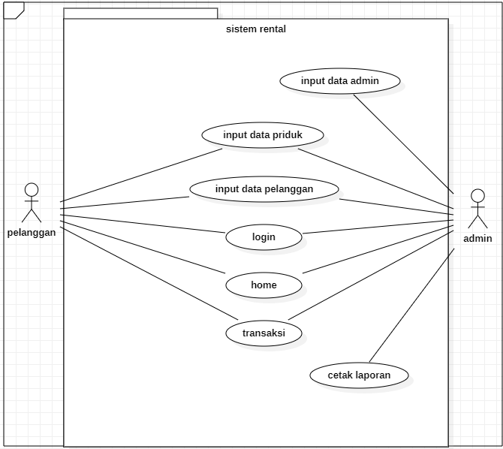
2. Desain
Use Case diagram

Slide 9
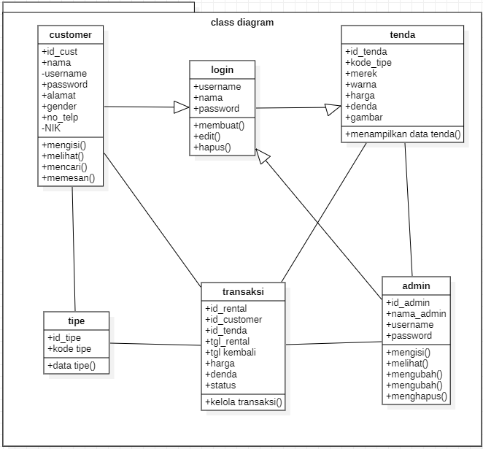
Class digram

Slide 10
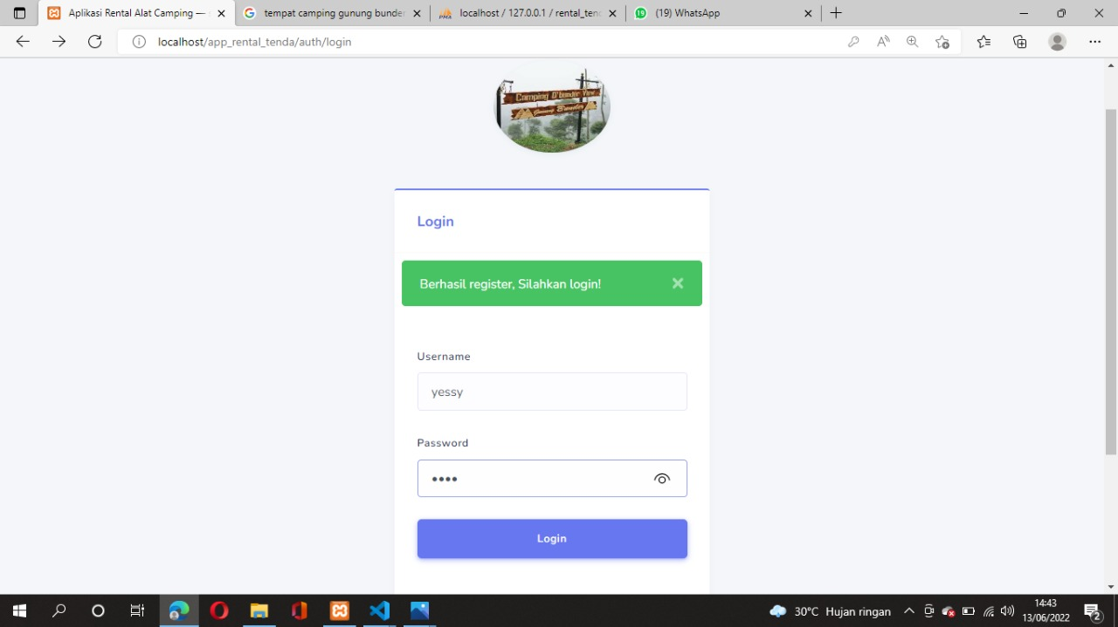
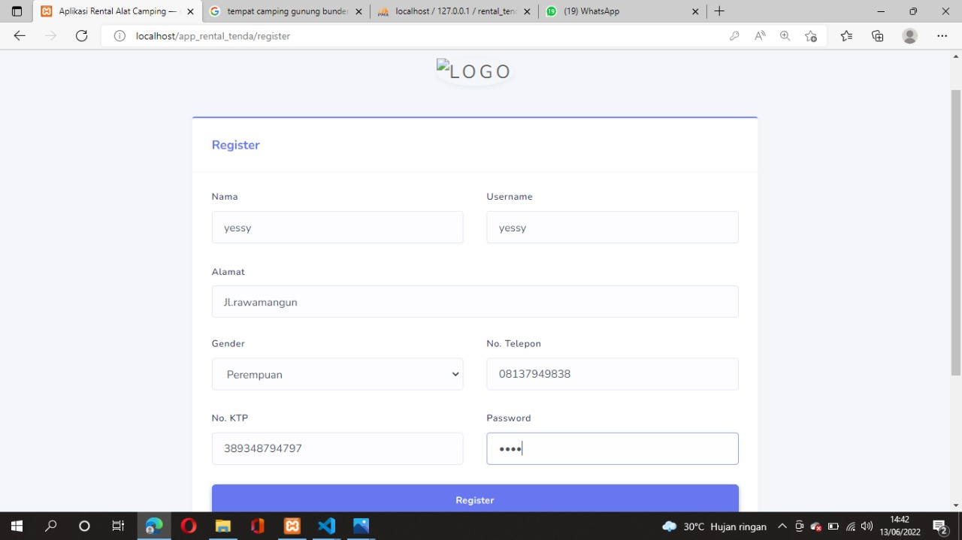
3. Implementasi
Halaman login
Halaman register
Tampilan ini adalah halaman login customer, jika customer ingin memesan sebuah tenda, maka dia harus login terlebih dahulu.
Bagi customer yang belum mempunyai akun, diharapkan untuk mendatakan dirinya ke halaman register ini.

Slide 11
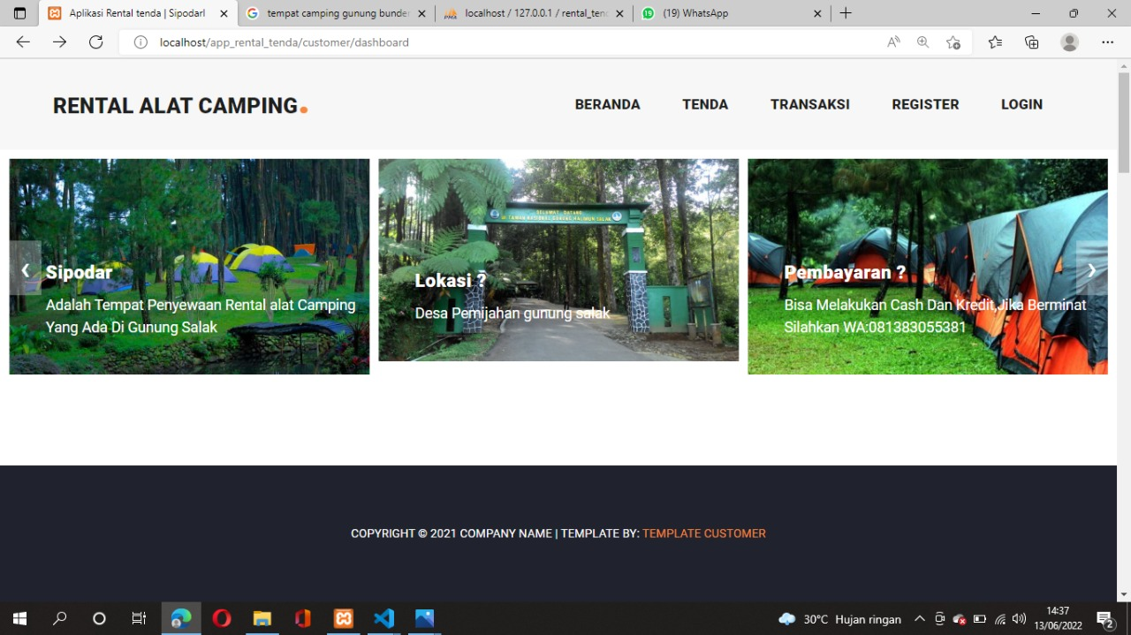
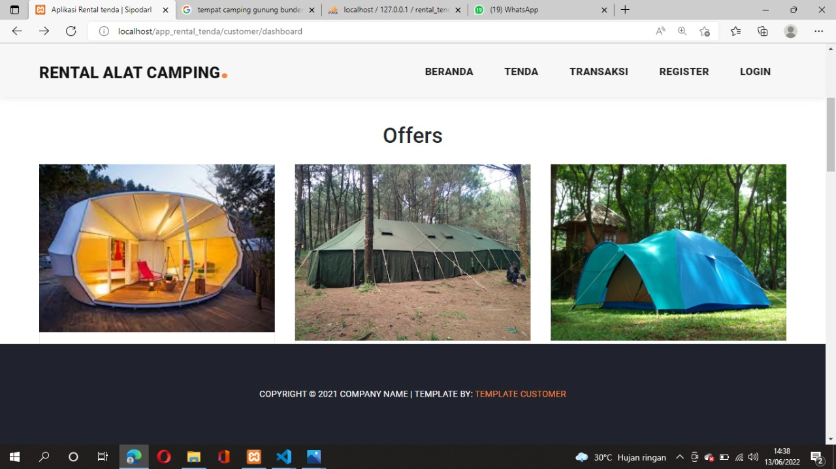
Halaman dashboard/beranda (customer)
Halaman offers
Pada halaman dashboad ini, menampilkan beberapa berita, menu, dan tenda. Dalam tampilan ini dapat dilihat oleh semua orang yang dapat mengakses website tersebut.

Slide 12
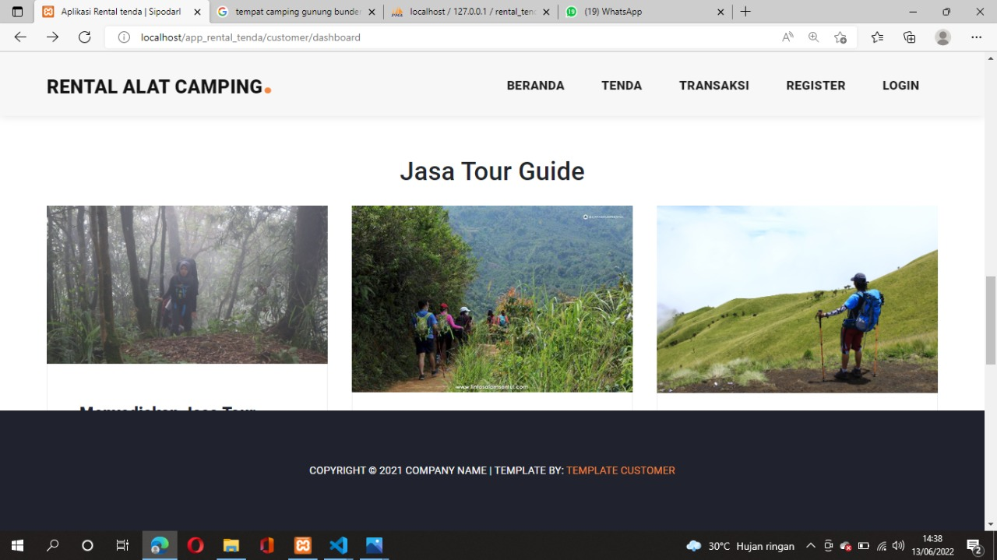
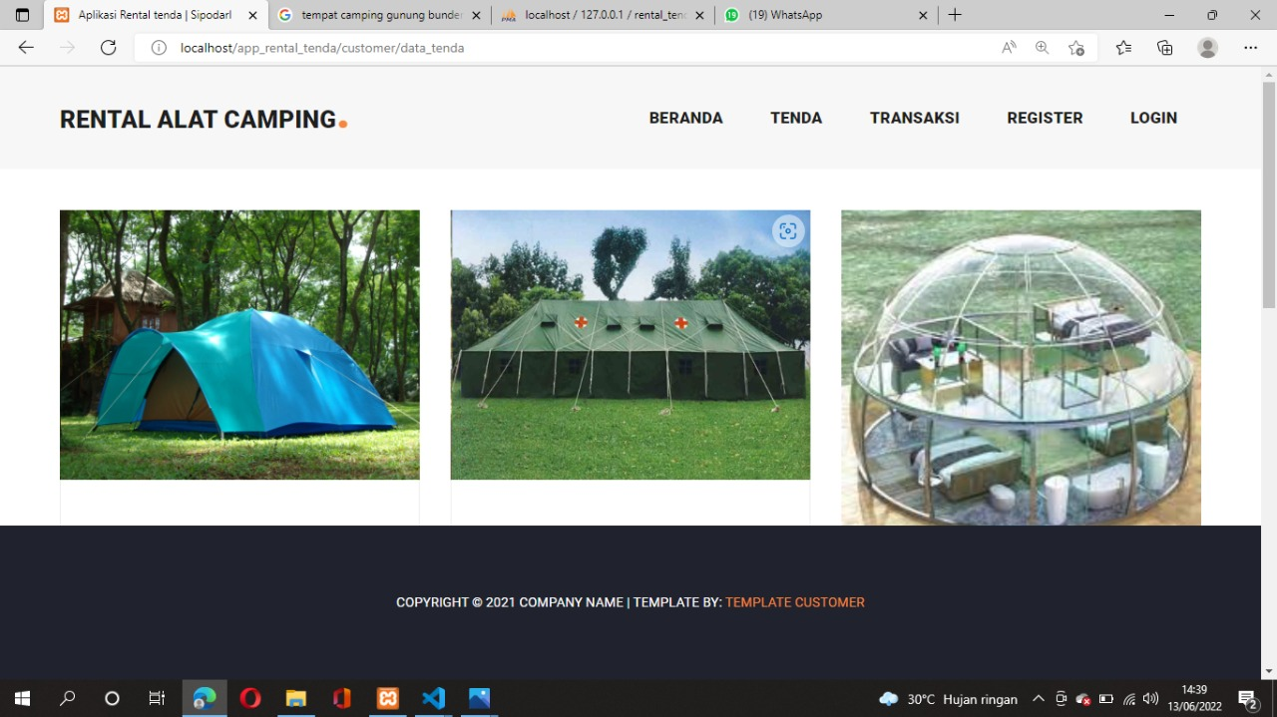
Halaman tour guide
Halaman tenda/data tenda (customer)
Ini adalah beberapa tampilan tenda yang ditampilkan oleh pemilik tenda untuk disewakan kepada customer.

Slide 13
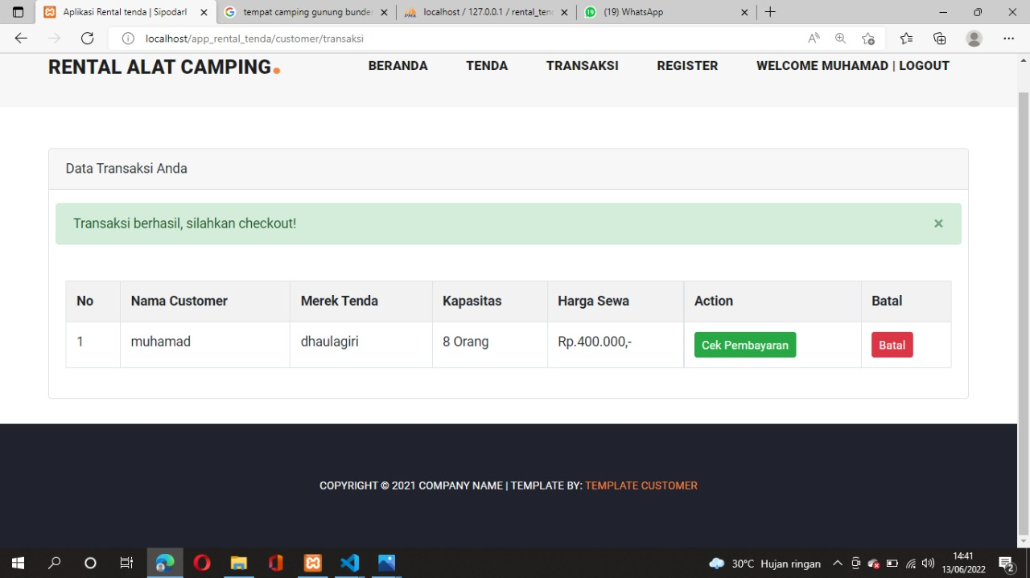
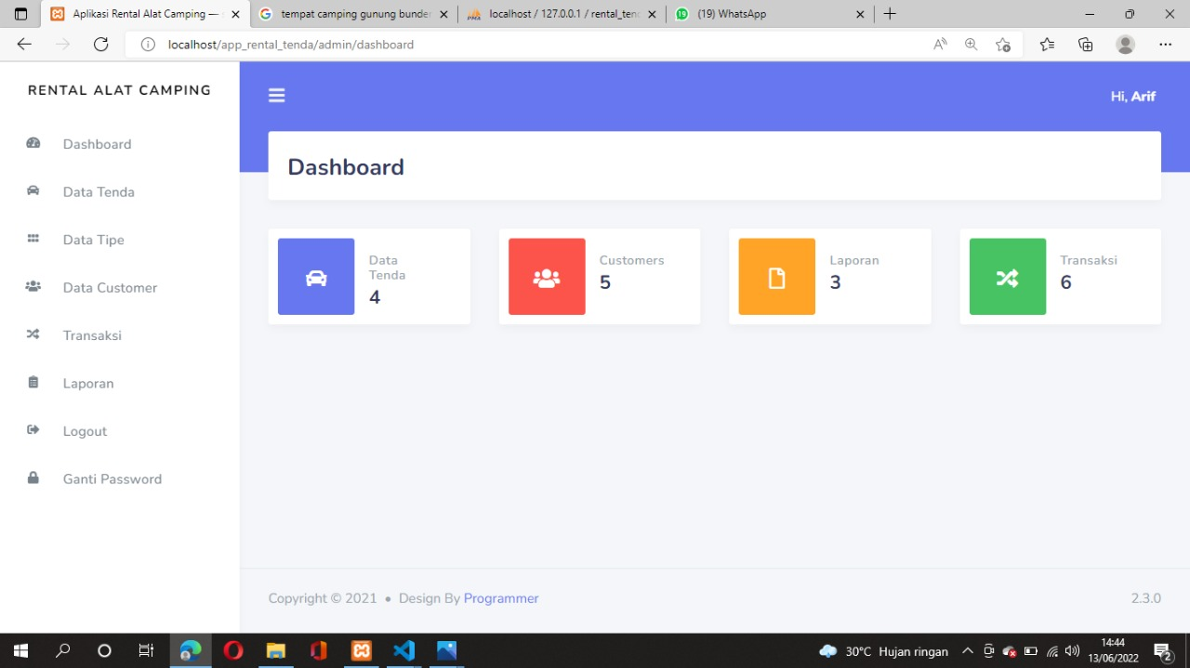
Halaman transaksi (customer)
Halaman dashboard (admin)
Halaman ini berisi data transaksi customer
Pada tampilan ini menampilkan dashboard admin ketika admin login. Terdapat beberapa fitur untuk mempermudah admin dalam menggunakan aplikasi ini.

Slide 14
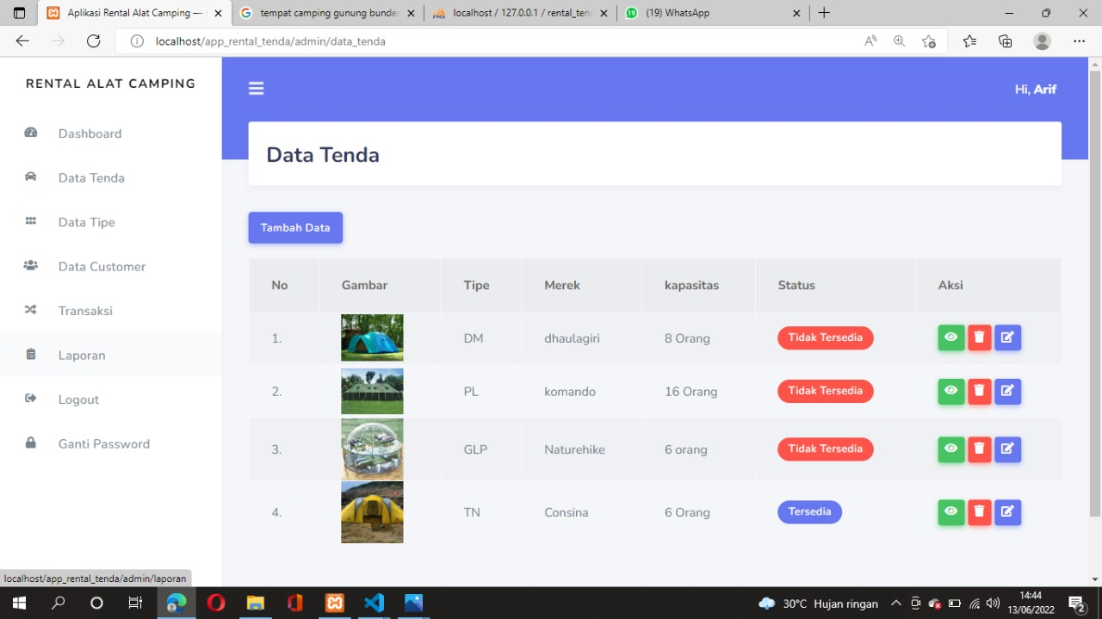
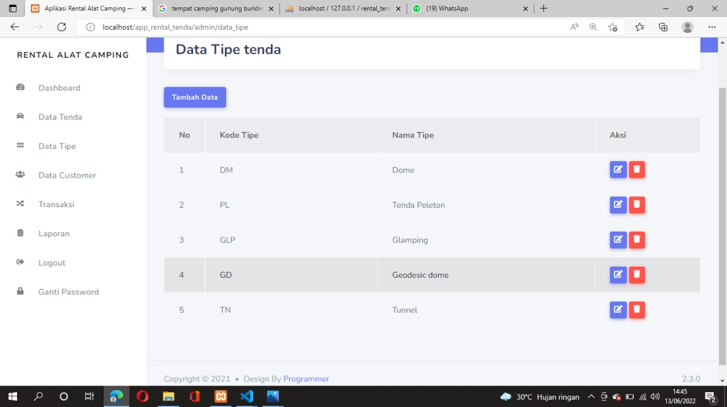
Halaman data tenda (admin)
Halaman tipe tenda (admin)
Pada tampilan ini, adalah tampilan data tenda pada dashboard admin. Admin dapat menambah, menghapus, mengedit data tenda tersebut.

Slide 15
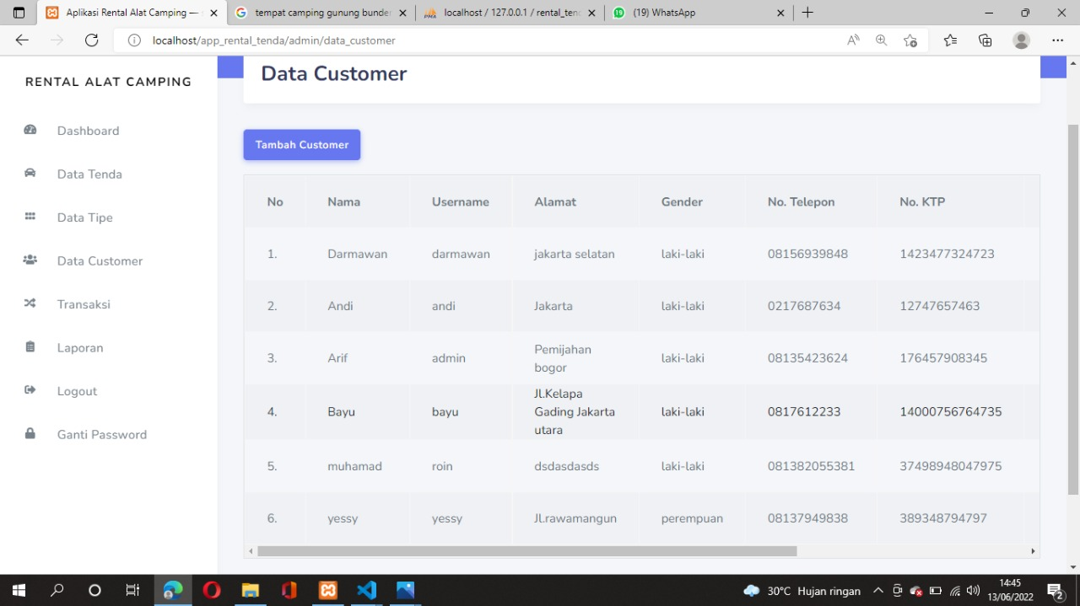
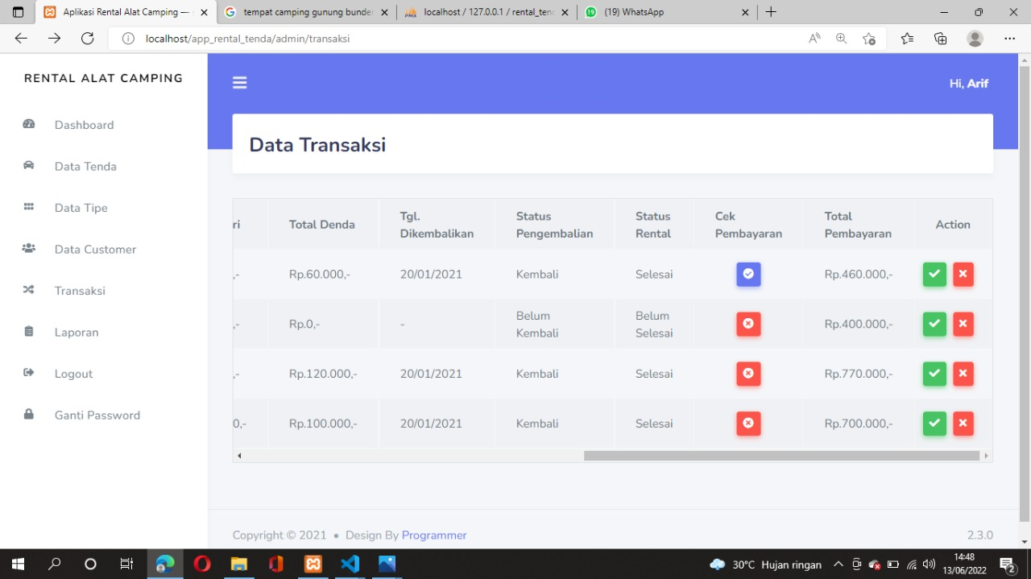
Halaman data customer (admin)
Halaman data transaksi (admin)

Slide 16
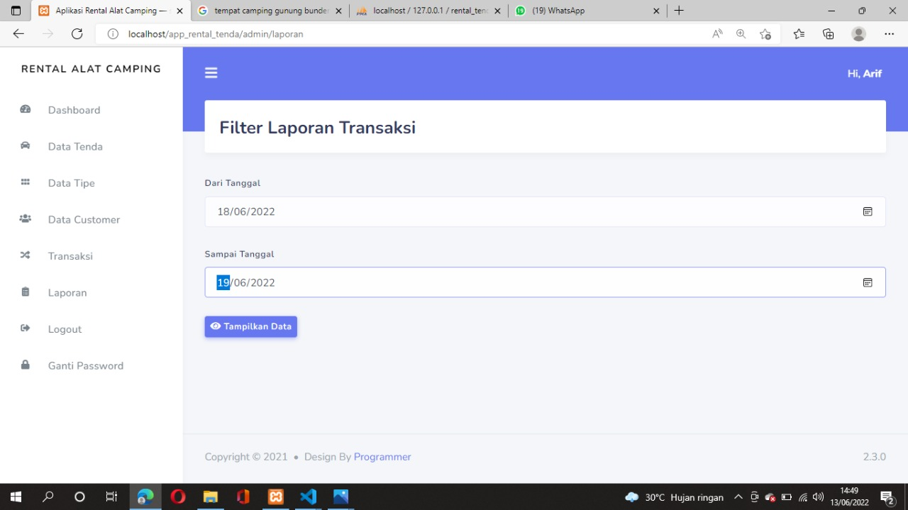
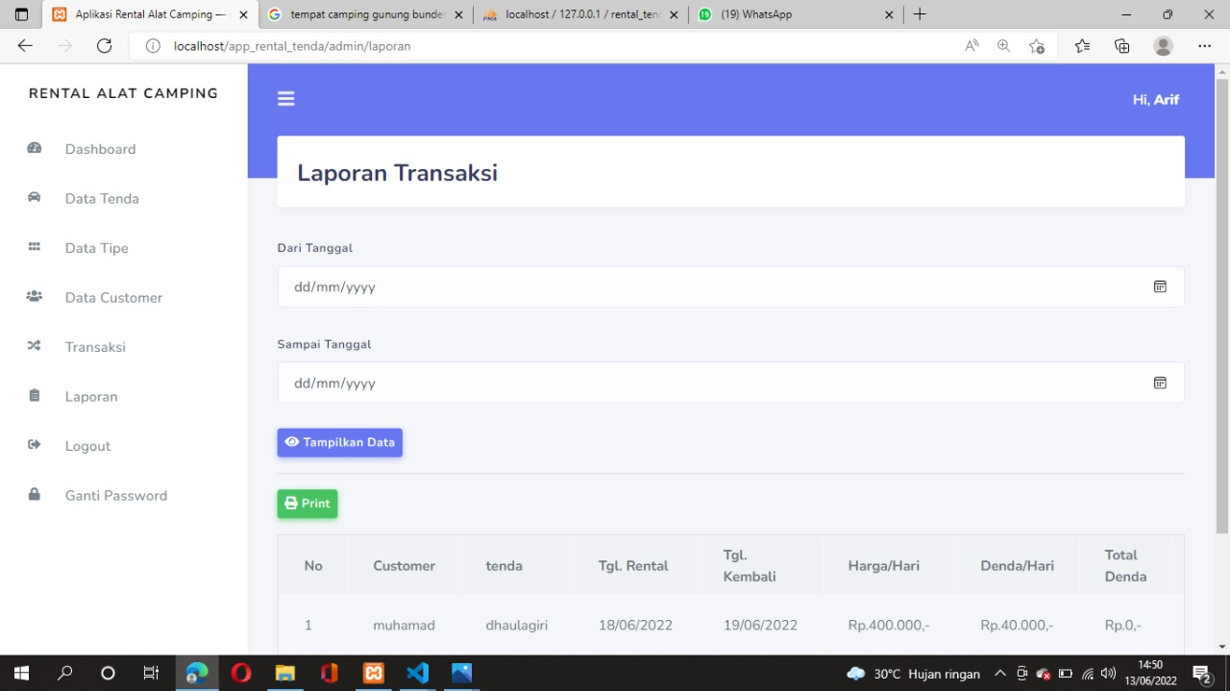
Halaman filter laporan transaksi (admin)
Halaman laporan transaksi (admin)

Slide 17
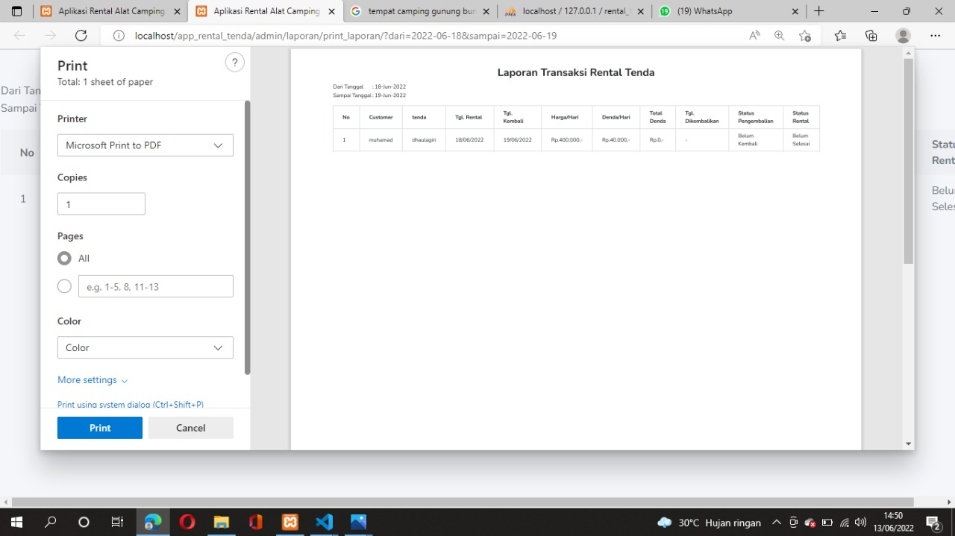
Laporan transaksi (admin)

Slide 18
4. Pengujian Unit
Proses yang diuji | Cara pengujian | sifat | Hasil yang diinginkan | Hasil yg didapat
Login pelanggan | Memasukan username&password | Normal | Sistem menampilkan halaman utama | sesuai
 | Memasukan username&password | Normal | Sistem menampilkan alert jika salah username/passwod | sesuai
Registrasi pelanggan | Mengisi semua data yang diperlukan | Normal | Sistem menampilkan halaman utama jika sudah teregistrasi | Sesuai
 | Tidak mengisi data | Normal | Sistem meminta untuk mengisi kekurangan data | sesuai
Konfirmasi order | Mengisi semua data pada form order | Normal | Data masuk kedalam sistem | sesuai
 | Tidak mengisi data | Normal | Sistem meminta untuk mengisi kekurangan data | sesuai

Slide 19
Login admin | Memasukan username&password | Normal | Sistem menampilkan halaman dashboard admin | sesuai
 | Tidak mengisi data | Normal | Sistem meminta untuk mengisi kekurangan data | Sesuai
Menambah data tenda | Menginput data yang diperlukan | Normal | Data tenda bertambah | sesuai
Mengedit dan menghapus data | Mengklik icon edit/hapus data | Normal | Data teredit/terhapus | sesuai
menu data tipe | Klik menu data tipe | Normal | Menampilkan data tipe tenda | sesuai
Menu data customer | Klik menu data customer | Normal | Menapilkan data customer | sesuai
Menu data transaksi | Klik menu data transaksi | Normal | Menampilakan data transaksi | Sesuai
Menu laporan transaksi | Klik menu laporan | Normal | Membuat laporan transaksi | Sesuai
cetak laporan | Klik Cetak laporan | Normal | Laporan tercetak | Sesuai
Logout | Mengklik menu logout | Normal | Logout sistem | Sesuai

